Slide 1
cvičení Informační systémy ve zdravotnictví
Cvičení 7 - ZS 2014 – Michel Kana

Slide 2
Co uděláme v dnešním cvičení?
Úvod do HTML
Úvod do PHP
PHP: Implementace vlastního informačního systému
Úvod do Android
Týmový projekt

Slide 3
Úvod do HTML
HyperText Markup Language je značkovací jazyk pro vytváření stránek na Internetu.
Stránka v jazyku HTML má předepsanou strukturu:
<!DOCTYPE HTML PUBLIC "-//W3C//DTD HTML 4.01//EN" "http://www.w3.org/TR/html4/strict.dtd"> <html>
<head>
</head>
<body>
</body>
</html>

Slide 4
Úvod do HTML – vývojové infrastruktura
Váš počítač
Text editor
FTP klient
Prohlížeč
Webový server Apache
databaze.fbmi.cvut.cz/vášlogin
FTP Server
- ftp://databaze.fbmi.cvut.cz
HTML kódovaní v editoru
Připojení k FTP pres Notepad++
Tento počítač -> ftp://databaze.fbmi.cvut.cz
Zadat vaše přihlašovací údaje a heslo
Upload HTML souboru
Otevření stránek v prohlížeči
http://databaze.fbmi.cvut.cz/vášlogin/soubor.html

Slide 5
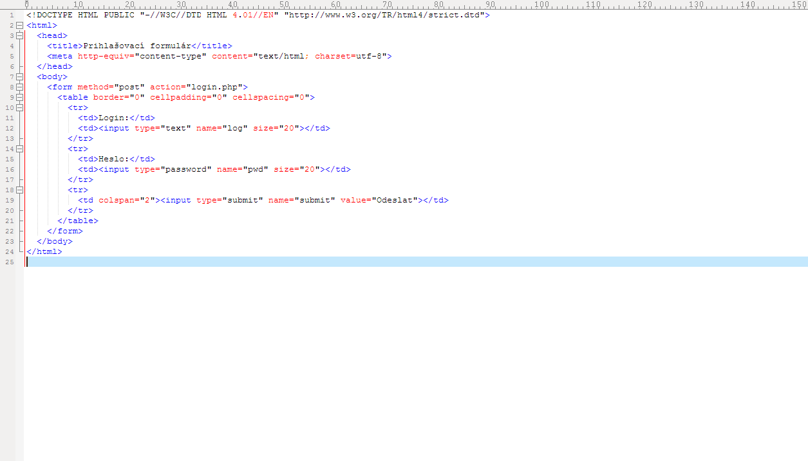

Úvod do HTML - přihlašovací formulář
login.html

Slide 6
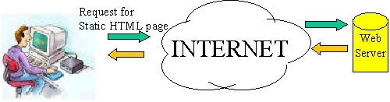
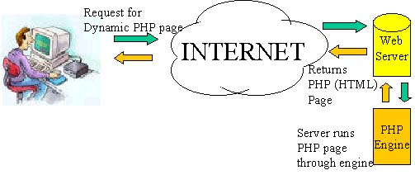

Úvod do PHP
Hypertextový preprocesor (původně Personal Home Page) je serverový skriptovací jazyk navržený pro pro programování dynamických internetových stránek
http://databaze.fbmi.cvut.cz/vášlogin/login.html

Slide 7
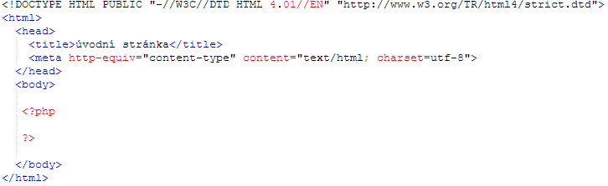
Úvod do PHP – Vlastnosti jazyku
PHP soubor je textový soubor obsahující PHP kód
Začátek PHP kódu se označí <?php
Konec PHP kódu se označí ?>
PHP soubor může obsahovat HTML kód

Slide 8
Úvod do PHP – Vlastnosti jazyku
Proměnné začínají znakem $
$cislo = 100;
$retez = "Ahoj, světe" ;
Vytiskne proměnné
echo $cislo;
echo $retez;
Tečka je operátor spojování řetězců
$uzivatel = "student" ;
$zprava = "Ahoj, " . $uzivatel;
Matematické operace jsou /, *, +, -, % (modulo)
$cislo = $cislo % 5 + $cislo * 10 - $cislo / 9;
Operátory pro porovnání jsou == , >= , <= , !=, <>, ===
Logické operace jsou &&(and) || (or), ! (negace),
Kontrolní příkazy
if ($cislo > 0) { --- }
if ($cislo > 0) { --- } elseif ($cislo > -10) { --- }
while ($cislo <= 0) { --- }
do { --- } while ($cislo <= 0)
for ($i = 1; $i <= 10; $i++) { --- }

Slide 9
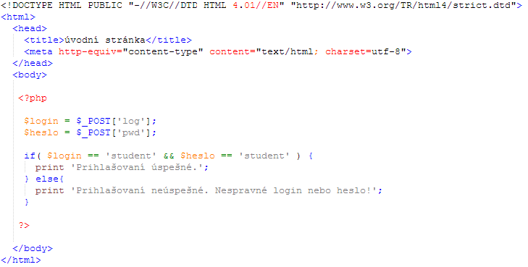
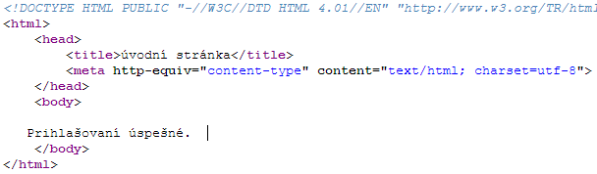
Úvod do PHP – zpracování formuláře
Odeslané data z formuláře můžeme získat pres proměnnou: $_POST
$_POST['log']
login.html
login.php
login.php

Slide 11
Úvod do PHP - Práce s MySQL databáze
http://databaze.fbmi.cvut.cz/vášlogin/login.html
MySQL Server

Slide 12
Úvod do PHP – Práce s MySQL databáze
Příprava databáze
http://databaze.fbmi.cvut.cz/mysql
CREATE TABLE user ( user_id int AUTO_INCREMENT, user_name varchar(60), user_login varchar(60), user_password varchar(60), user_department_id int, PRIMARY KEY (user_id) );
INSERT INTO user (user_name, user_login, user_password, user_department_id) VALUES ('administrator', 'admin', 'admin', 1), ('MUDr. Pavel Janda', 'janda', 'janda', 2), ('MUDr. Jana Novakova', 'novakova', 'nova123', 2)
CREATE TABLE department ( department_id int AUTO_INCREMENT, department_name varchar(60), PRIMARY KEY (department_id) );
INSERT INTO department(department_name) VALUES ('admin'), ('pediatr');
Připojení k databázovému serveru
$spojeni= mysql_connect("localhost", "vaslogin", "vasheslo" );
Kontrola připojování k databázi
if (!$spojeni) { die(' Připojení k databázi neúspěšná: ' . mysql_error()); }
Nastavit znakovou sadu UTF8 pro češtinu
mysql_query("SET CHARACTER SET utf8");
Připojení k databázi
mysql_select_db("vaslogin");

Slide 13
Úvod do PHP – Práce s MySQL databáze
Vybírání dat
$query = "SELECT * FROM user WHERE user_login ='" . $login . "' AND user_password = '" . $heslo . "'";
$rs = mysql_query($query);
Kontrola vybírání dat
if (!$rs) { echo "Could not execute query: $query"; }
Výpis záznamů do asociativní pole
$row = mysql_fetch_assoc($rs)
Zobrazeni výsledky
echo 'Prihlašovaní úspešné. Úvodní stránka pro ' . $row['user_name'];
print 'Prihlašovaní neúspešné. Nespravné login nebo heslo!';

Slide 14

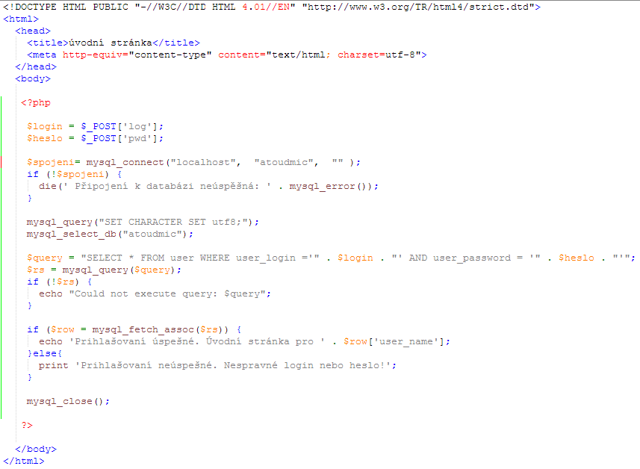
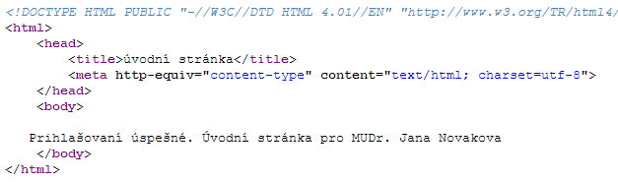
Úvod do PHP – Práce s MySQL databáze
login.html
login.php
login.php
MySQL Server

Slide 16
Úvod do PHP – Třídy
Třidu se definuje kdekoliv ve PHP souboru
class jmeno_tridy{ }
Atributy a operatorí ve třídě
class jmeno_tridy{ $atribut = “ …”; function zmena($nova_hodnota){ $this->atribut = $nova_hodnota; } }
Tvořba objektu
$jmeno_objektu = new jmeno_tridy();
Volat funkce objektu
$jmeno_objektu->zmena(“Ahoj”);
$jmeno_objektu->atribut = “Ahoj”;

Slide 17
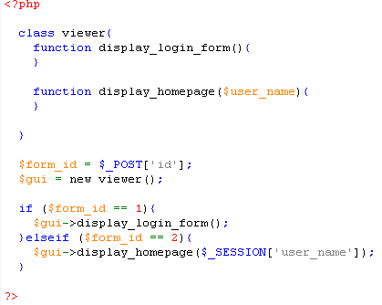
Úvod do PHP – Třídy
class.viewer.php
http://databaze.fbmi.cvut.cz/vášlogin/lclass.viewer.php?id=1
http://databaze.fbmi.cvut.cz/vášlogin/login.html

Slide 18
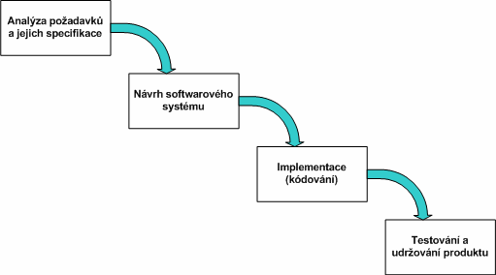
Realizace vlastního informačního systému

Slide 19
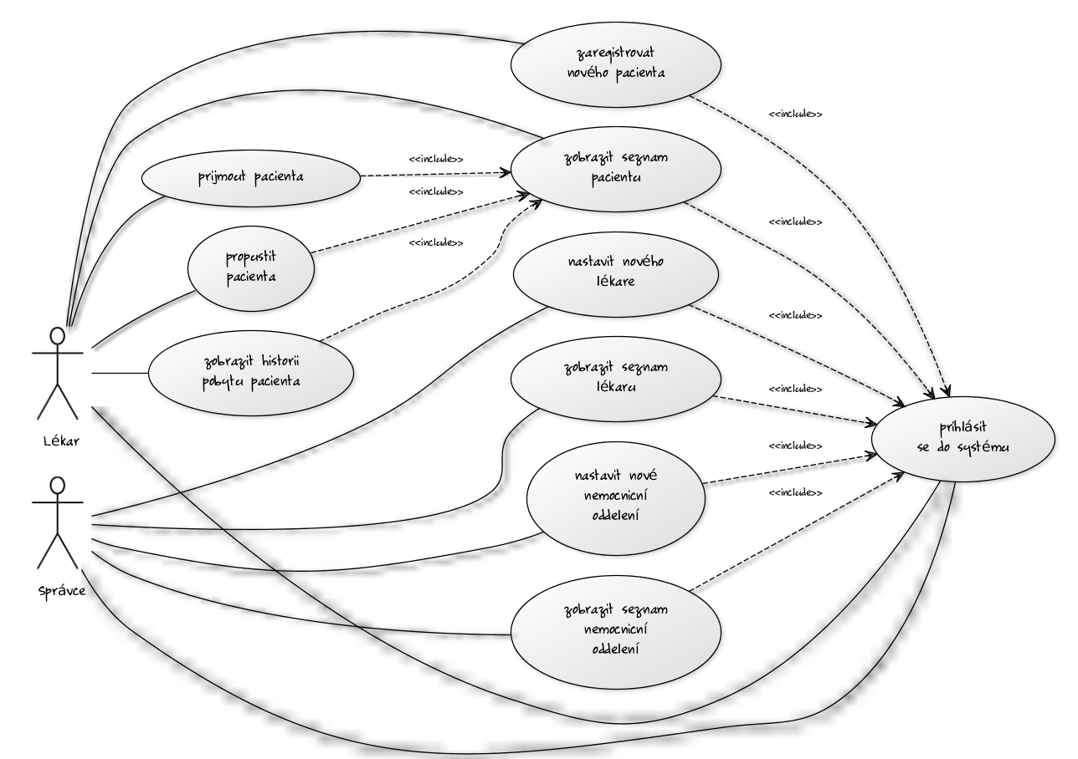
Realizace vlastního informačního systému

Slide 20
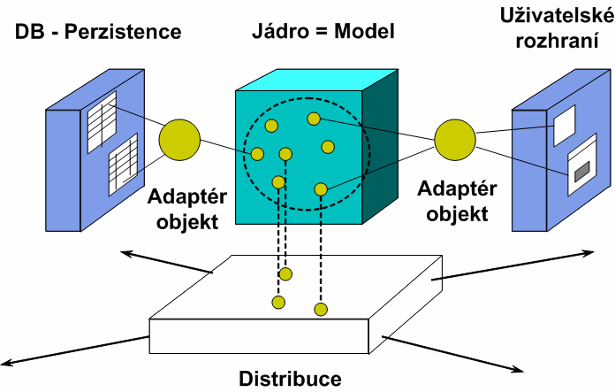
Realizace vlastního informačního systému
MySQL Server

Slide 21
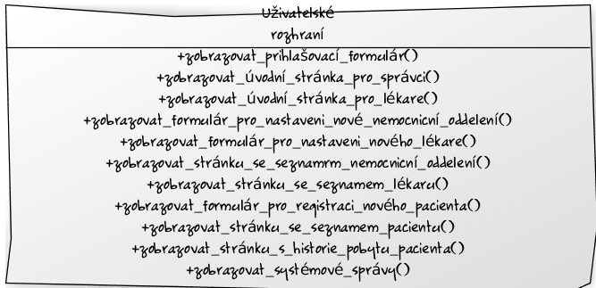
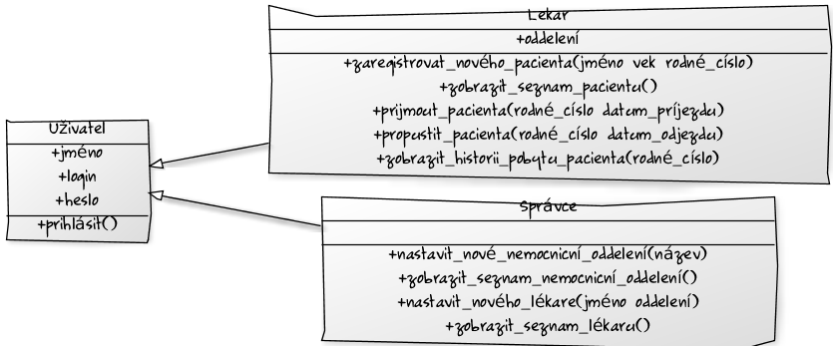
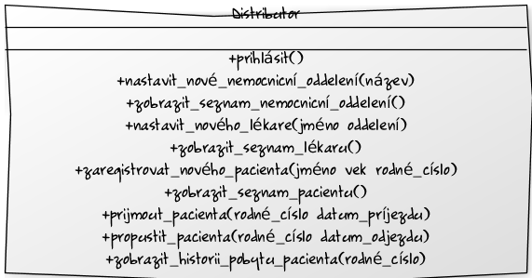
class.doctor.php
class.user.php
class.administrator.php
class.viewer.php
class.distrubutor.php

Slide 22
Implementace - Uživatelské rozhraní
Třida pro uživatelské rozhraní : class.viewer.php
Operací
display_login_form()
display_homepage()
display_new_department_form()
display_new_doctor_form()
display_departments_list_page()
display_doctors_list_page()
display_system_message()
display_new_patient_form()
display_patients_list_page()
display_patient_visits_page()

Slide 23
Implementace – Distributor
Třida pro distribuci výpočetní logiky: class.distributor.php
Operací
request_check_login_credentials($login, $password)
request_new_department_creation($department_name)
request_departments_listing()
request_new_doctor_creation($doctor_name, $department_name)
request_doctors_listing()
request_new_patient_registration($patient_name, $patient_age, $patient_birth_number)
request_patients_listing()
request_patient_receiving($patient_birth_number, $arrival_date)
request_patient_release($patient_birth_number, $departure_date)
request_patient_visits_listing($patient_birth_number)

Slide 24
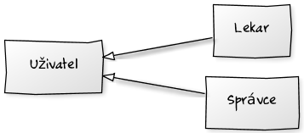
Implementace – Persistence
Třida pro správu dat všech uživatelé: class.user.php
Operací
db_check_login_credentials($login, $password)
Třida pro správu dat správce: class.administrator.php
Operací
db_create_new_department($department_name)
db_list_departments()
db_ create_new_doctor($doctor_name, $department_name)
db_ list_all_doctors()
Třida pro správu dat lékaři: class.doctor.php
Operací
db_ register_new_patient($patient_name, $patient_age, $patient_birth_number)
db_ list_all_patients()
db_ receive_patient($patient_birth_number, $arrival_date)
db_ release_patient($patient_birth_number, $departure_date)
db_ list_all_patient_visits($patient_birth_number

Slide 25
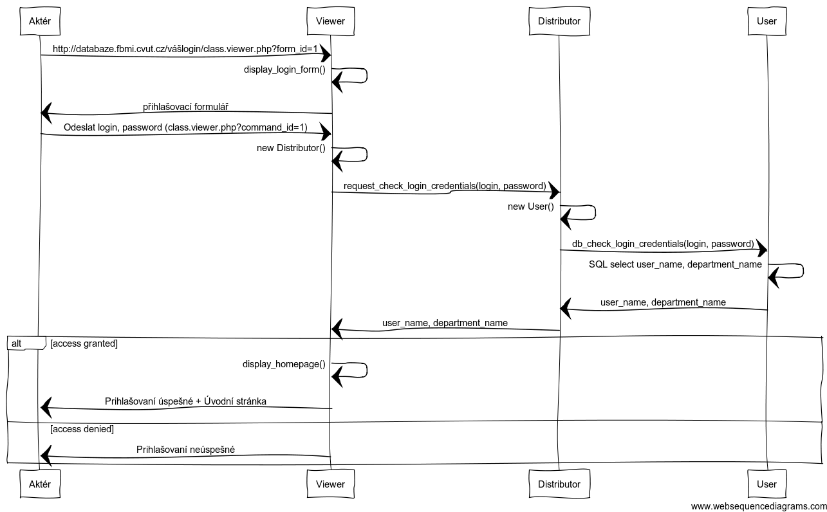
Implementace – přihlásit se do systému

Slide 26
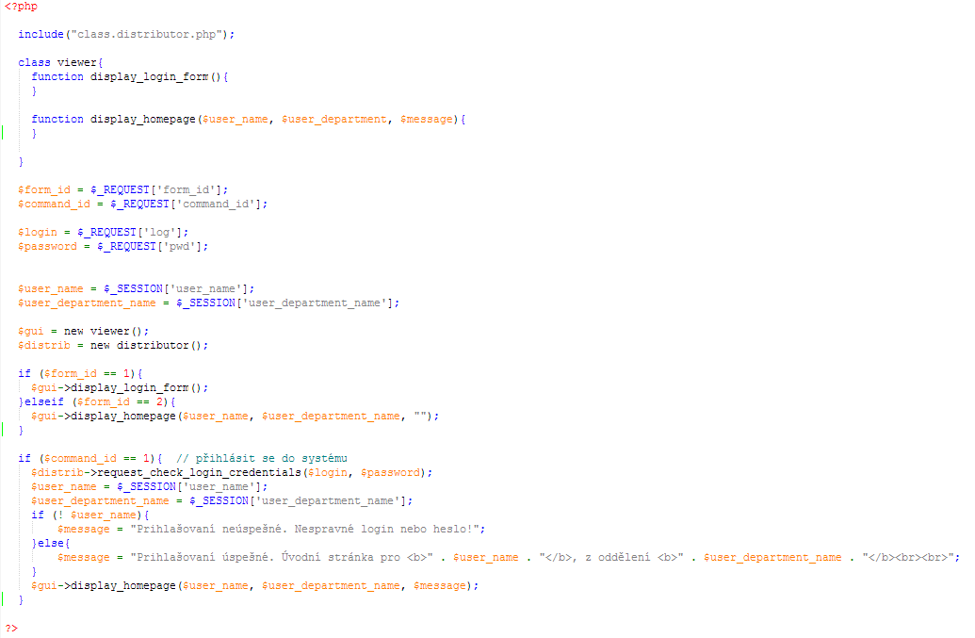
Implementace – Třída class.viewer.php

Slide 27
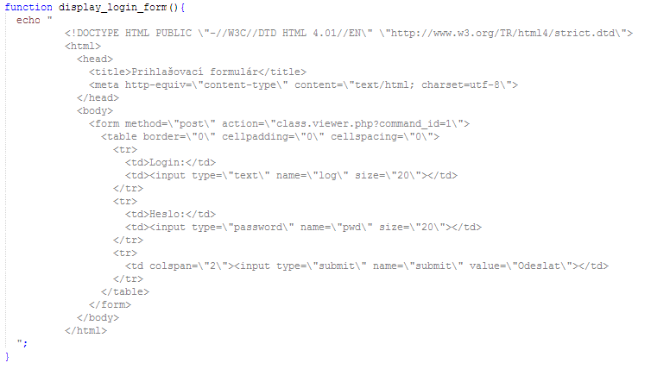
Implementace – Třída class.viewer.php

Slide 28
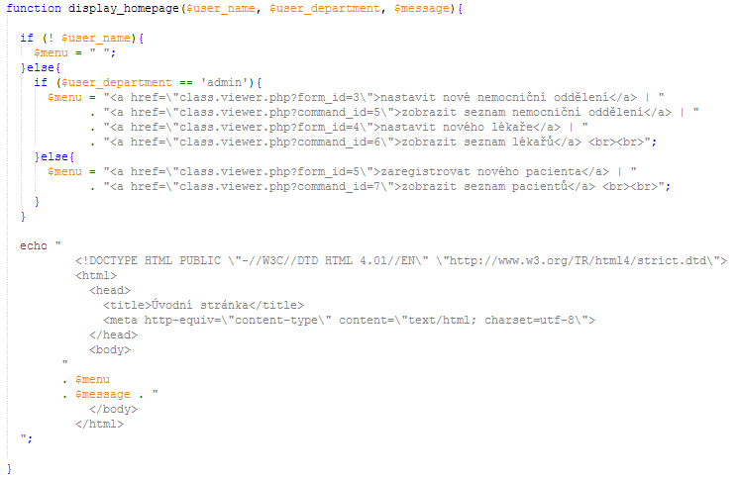
Implementace – Třída class.viewer.php

Slide 29
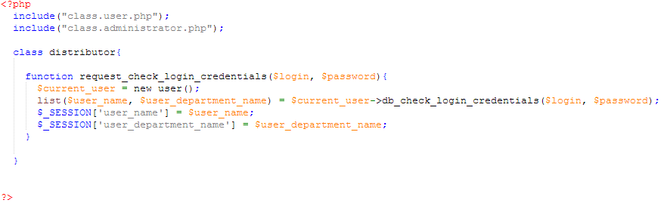
Implementace – Třída class.distributor.php

Slide 30
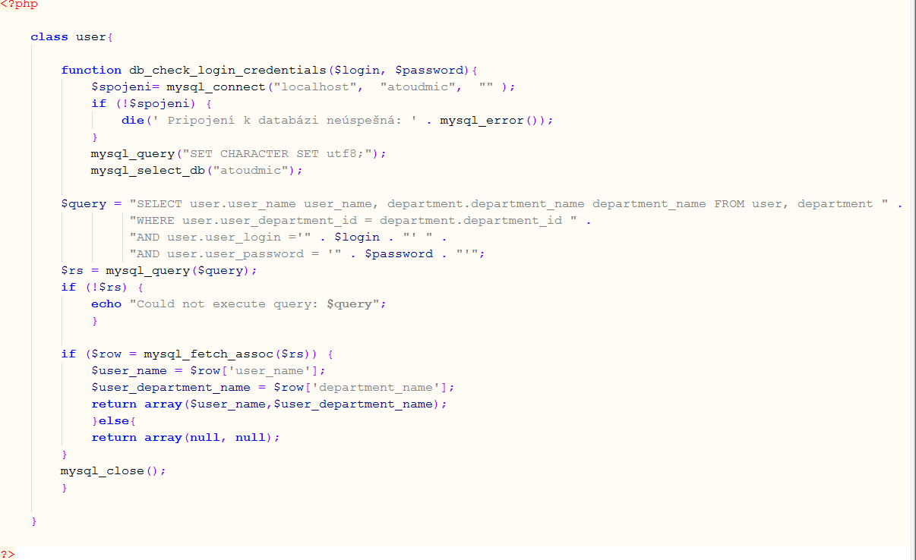
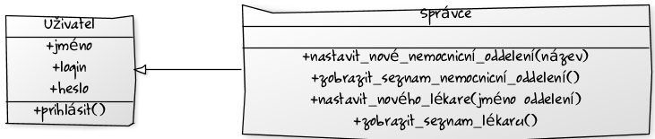
Implementace – Třída class.user.php

Slide 31
Test – přihlásit se do systému
Přihlásit se jako Správce nebo Lékař
http://databaze.fbmi.cvut.cz/vášlogin/class.viewer.php?form_id=1

Slide 32
Implementace vlastního informačního systému
√

Slide 33
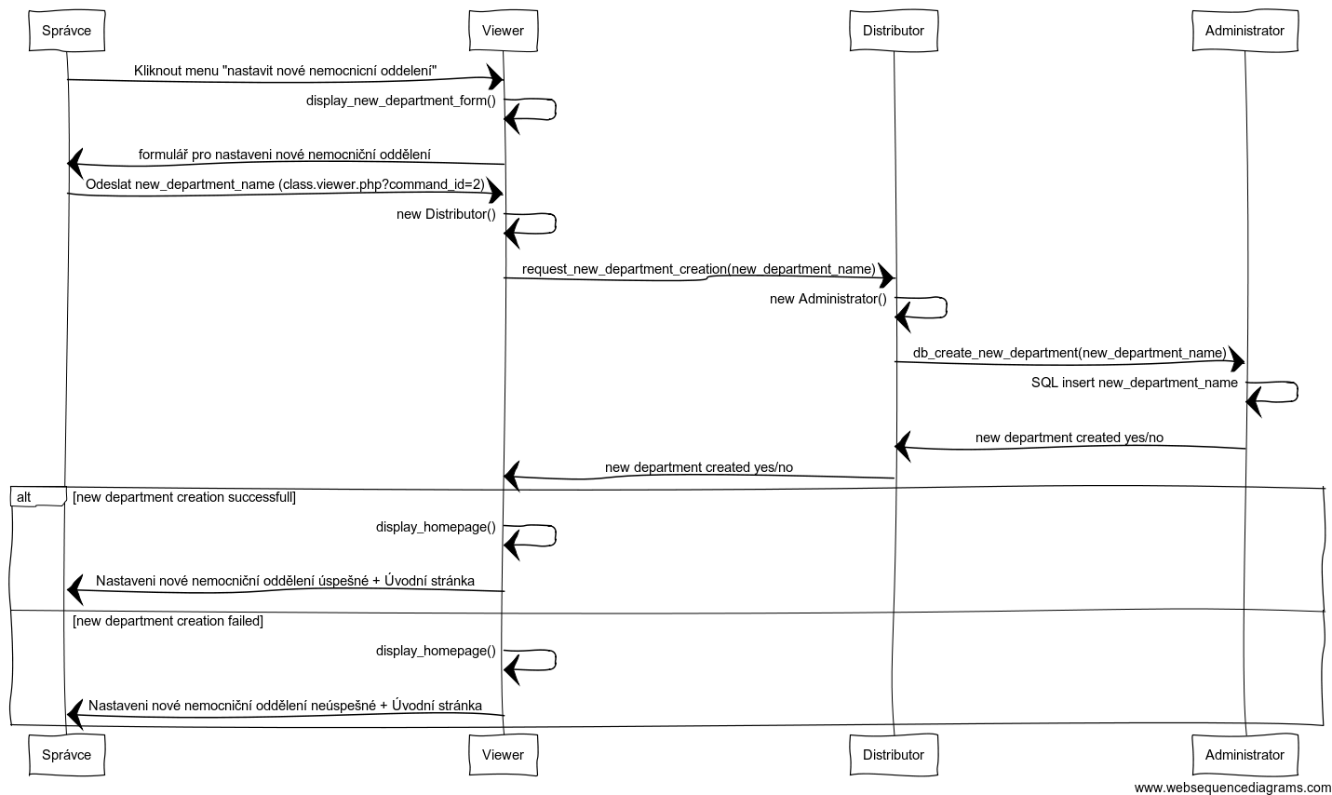
Implementace – nastavit nové nemocniční oddělení

Slide 34
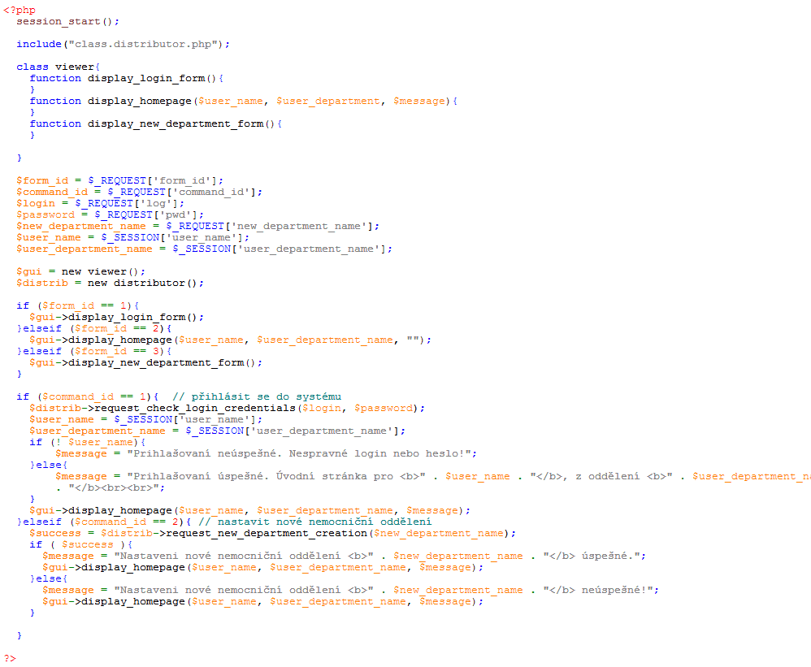
Implementace – Třída class.viewer.php

Slide 35
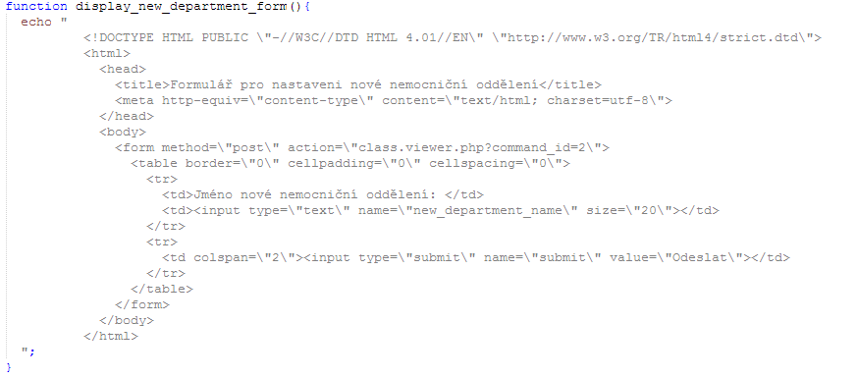
Implementace – Třída class.viewer.php

Slide 36
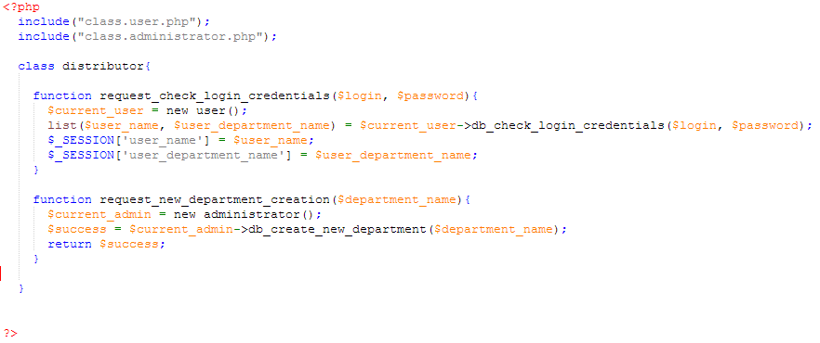
Implementace – Třída class.distributor.php

Slide 37
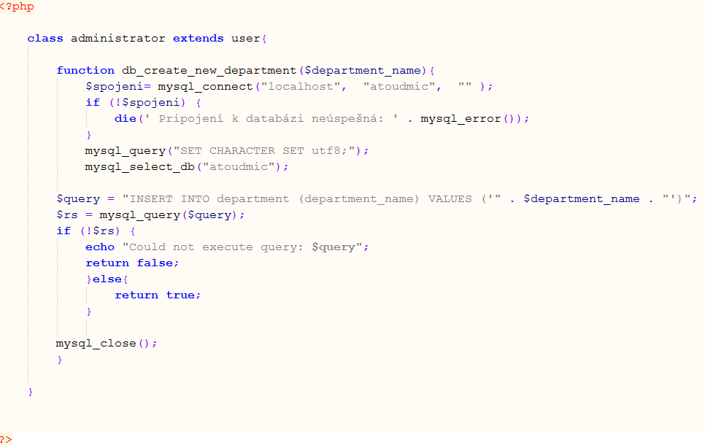
Implementace – Třída class.administrator.php

Slide 38
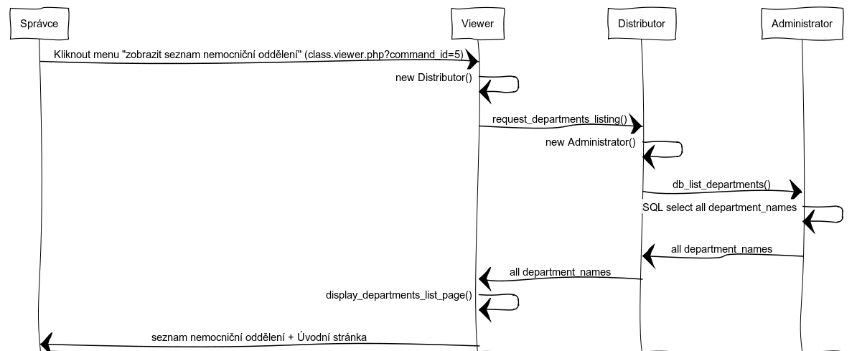
Implementace – zobrazit seznam nemocniční oddělení

Slide 39
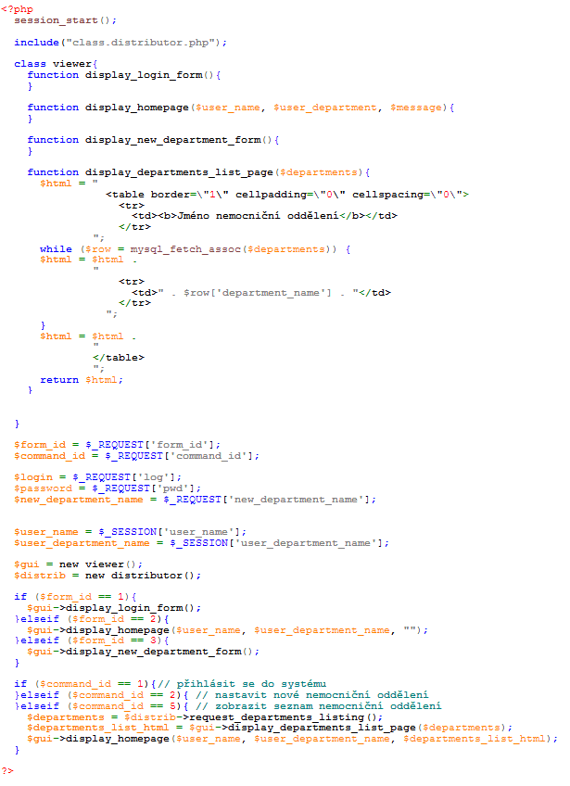
Implementace – Třída class.viewer.php

Slide 40
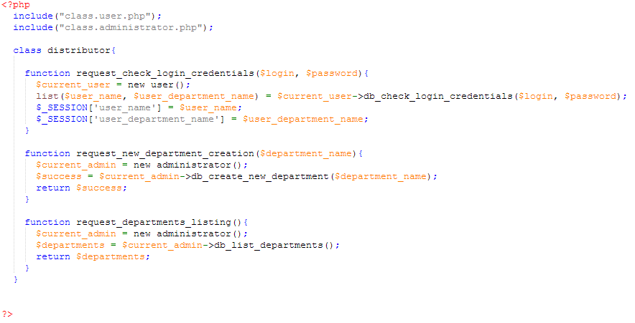
Implementace – Třída class.distributor.php

Slide 41
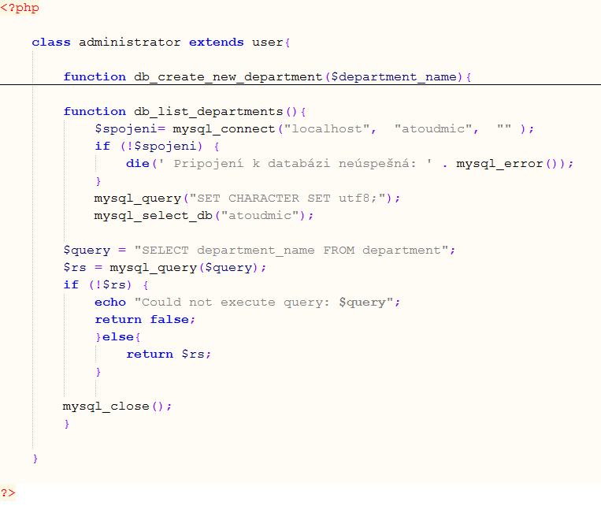
Implementace – Třída class.administrator.php

Slide 42
Implementace vlastního informačního systému – status implementace
√
√
√

Slide 43

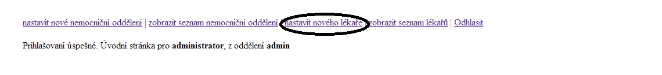
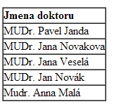
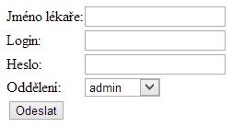
Vytvoření Lékaře

Slide 44
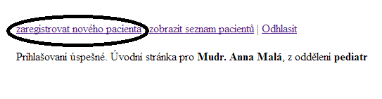

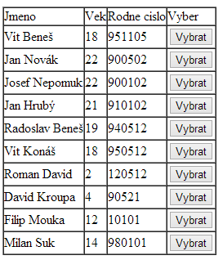
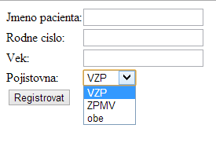
Vytvoření Pacienta

Slide 45
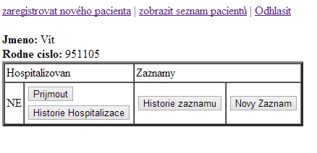
Přijmutí pacienta

Slide 46
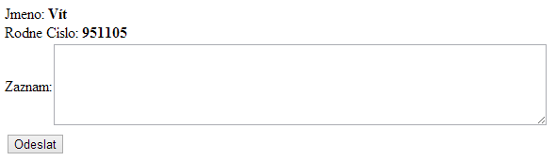
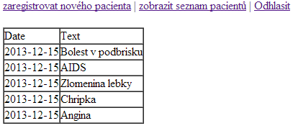
Vytvoření Záznamu

Slide 47
Co budete cvičit po celém semestru?
17PBINIS
MEDICUS
Care Center
STAPRO
Tymový Projekt
1. hodina
Ovládání
4. hodina
Ovládání
7. hodina
Ovládání
3. hodina
Databaze
2. hodina
Konfigurace
5. hodina
Radiologie
8. hodina
Laborator
6. hodina
Analyza & Návrh IS
10. hodina
PHP, MySQL, Android
8. Hodina – náhradní! pondeli 24.11. 8 - 10
11. hodina
PHP, MySQL, Android
Získání zápočtu ze cvičení
Ze cvičení lze získat maximálně 30 bodů. Pro získání zápočtu je potřeba 20 bodů.
Až 6 bodů lze získat za aktivní účast na cvičení (1/2 bod za hodinu).
Až 10 bodů lze získat za zápočtový test, který se uskuteční v 9. hodině.
Až 14 bodů lze získat za finální prezentaci, která se uskuteční v 12. hodině.
12. hodina
Finální prezentace

Slide 48
Týmový projekt
Cílem je přidat plánovací komponent s kalendářem k našim NIS.
Tým 1 – Modul Registrace
Pacient může požádat o přístup do systému tím, že výplní jméno, příjmení, e-mailovou adresu a telefonní číslo do přihlašovacího formuláře
Lékař může povolit nebo zakázat přístup k systému, pokud je žádost schválená, systém vygeneruje heslo, které je zasláno pacientovi e-mailem
Lékař může při autorizaci určit přístupné kapacity pro pacienta: maximální počet minut, které pacient může rezervovat stejně jako maximální počet rezervací za den, týden nebo měsíce
Autorizovaný pacient se můžete přihlásit do systému, změnit své heslo, jméno, příjmení, e-mailovou adresu a telefonní číslo nebo zobrazovat nastaveni přístupné kapacity
3 studenty

Slide 49
Týmový projekt
Tým 2 – Modul Nastaveni Kalendáře
Lékař může zadat časový úsek, kdy je dostupný na ordinace v oddělení
Časový úsek má začátek a konec.
Lékař může přihodit časový úsek k určitému datu, nebo ho opakovat na denní, týdenní nebo měsíční bázi
Lékař může upravit nebo odstranit časové úseky
Stav a barva časových úseků jsou vždy
zelená pro volné (když není žádná rezervace, nebo jsou jen předběžné nebo odmítnuté rezervace)
červená pro obsazeno (když je jedna potvrzená rezervace)
3 studenty

Slide 50
Týmový projekt
Tým 3 – Modul Tvorba Rezervace
Pacient může zobrazit kalendář všech lékařů
Systém zobrazí pouze rezervace přihlášeného pacienta
Pacient může vytvořit novou rezervaci na jedné nebo více časových úseků s ohledem na nastavené přístupné kapacity
Pacient může zrušit rezervaci
Systém pošle e-mail pacientovi i lékaře při vytváření nebo zrušení
3 studenty

Slide 51
Týmový projekt
Tým 4 – Modul Zprava Rezervace
Lékař může zobrazit vlastní kalendář nebo kalendář kolegové
Lékař může změnit rezervace provedené na vlastní kalendář
Lékař může změnit stav rezervace, z nové na předběžné, z nové či předběžné na potvrzené nebo odmítnuté.
E-mail je poslán pacientovi, pokud se změní stav
Lékař může potvrdit maximálně jednou rezervace pro stejný časový úsek
Stav a barva rezervace jsou vždy: žlutá (nová rezervace), oranžová (předběžná rezervace), červená (odmítnutá rezervace), modrá (potvrzená rezervace)
Zvláštní Android aplikace umožňuje lékař zobrazit seznam všech potvrzené rezervace na svůj telefon
5 studentů

